Slide 1
SECRETARIA DE EDUCACIÓN, RECREACIÓN Y DEPORTE
PORCESOS DE INFRAESTRUCTURA

Slide 2
PROCESOS DE CONTRATACION INFRAESTRUCTURA ESCOLAR
Código del Proceso No. CLC-MDMQ-SE-01-2022 CONSULTORÍA UNIDAD EDUCATIVA MUNICIPAL “JULIO MORENO PEÑAHERRERA”
MONTO: USD. 111.552,00
Publicación en el Portal de Compras Públicas: 11 de febrero de 2022
Fecha firma de Contrato: 16 de mayo de 2022
Fecha de Inicio: 10 de mayo de 2022
Plazo de Ejecución: 50 días para entrega de Productos No. 1 y No. 2.
70 días para la entrega restantes Productos

Slide 3
PROCESOS DE CONTRATACION INFRAESTRUCTURA ESCOLAR
Código del Proceso No. MCO-MDMQ-SE-05-2022 Centro Psicopedagógico Emilio Uzcátegüi
MONTO: USD. 58.039.67
Publicación en el Portal de Compras Públicas: 28 de abril de 2022
Fecha de Adjudicación: 30 de mayo de 2022
Fecha firma de Contrato: 21 de junio de 2022 (Firmado)
Fecha Estimada de Inicio de los Trabajos: 10 de julio de 2022
Plazo de Ejecución: 70 días

Slide 4
PROCESOS DE CONTRATACION INFRAESTRUCTURA ESCOLAR
Código del Proceso No. MCO-MDMQ-SE-06-2022 CENTROS EDUCATIVOS DE EDUCACIÓN INICIAL DEL NORTE DE LA CIUDAD DE QUITO
MONTO: USD. 169.371,06
Publicación en el Portal de Compras Públicas: 7 de junio de 2022
Fecha Límite de Preguntas: 9 de junio de 2022
Fecha Límite de Respuestas: 10 de junio de 2022
Fecha Límite para entrega de propuestas: 14 de junio de 2022
Fecha de Apertura de Ofertas: 10 de junio de 2022
Fecha Límite para solicitar convalidaciones: 20 de junio de 2022
Fecha Límite para entrega de convalidaciones: 22 de junio de 2022
Fecha Estimada de Adjudicación: 27 de junio de 2022
Plazo de Ejecución: 120 días

Slide 5
PROCESOS DE CONTRATACION INFRAESTRUCTURA ESCOLAR
Código del Proceso No. MCO-MDMQ-SE-05-2022 CENTROS EDUCATIVOS DE EDUCACIÓN INICIAL DEL CENTRO Y SUR DE LA CIUDAD DE QUITO
MONTO: USD, 230.628.94
Publicación en el Portal de Compras Públicas: 6 de junio de 2022
Fecha Límite de Preguntas: 8 de junio de 2022
Fecha Límite de Respuestas: 9 de junio de 2022
Fecha Límite para entrega de propuestas: 10 de junio de 2022
Fecha de Apertura de Ofertas: 10 de junio de 2022
Fecha Límite para solicitar convalidaciones: 17 de junio de 2022
Fecha Límite para entrega de convalidaciones: 21 de junio de 2022
Fecha Estimada de Adjudicación: 24 de junio de 2022 (Adjudicado)
Plazo de Ejecución: 120 días

Slide 6
PROCESOS DE CONTRATACION INFRAESTRUCTURA ESCOLAR
Código del Proceso No. CTO-MDMQ-03-2022UNIDAD EDUCATIVA MUNICIPAL “CALDERÓN”
MONTO: USD. 400.000,00
Publicación en el Portal de Compras Públicas: 21 de junio de 2022
Fecha Límite de Preguntas: 23 de junio de 2022
Fecha Límite de Respuestas: 27 de junio de 2022
El proceso se encuentra en esta fase, hasta el momento los oferentes has realizado 30 preguntas las que deben ser respondidas hasta la fecha límite 27 de junio de 2022 15H00.
Fecha Límite para entrega de propuestas: 01 de julio de 2022
Fecha de Apertura de Ofertas: 01 de julio de 2022
Fecha Estimada de Adjudicación: 15 de julio de 2022
Plazo de Ejecución: 120 días

Slide 7
PROCESOS DE CONTRATACION INFRAESTRUCTURA ESCOLAR
Código del Proceso NoMCO-MDMQ-SE-07-2022 BATERÍAS SANITARIAS Y SISTEMA HIDROSANITARIO EDIFICIO SERD – SE
MONTO: USD. 60,502.68
Publicación en el Portal de Compras Públicas: 22 de junio de 2022
Fecha Límite de Preguntas: 28 de junio de 2022
Fecha Límite de Respuestas: 29 de junio de 2022
Fecha Límite para entrega de propuestas: 1 de julio de 2022
Fecha de Apertura de Ofertas: 1 de julio de 2022
Fecha Estimada de Adjudicación: 15 de julio de 2022
Plazo de Ejecución: 60 días

Slide 8
PROCESO CTO-MDMQ-SE-03-2022 SERD DMPPE MANTENIMIENTO DE LA UNIDAD EDUCATIVA MUNICIPAL “CALDERÓN” SE

Slide 9
MANTENIMIENTO DE LA UNIDAD EDUCATIVA MUNICIPAL “CALDERÓN”
15 días laborables desde la adjudicación
15 días adicionales en el caso de consorcios
120 días calendario
Duración
21 de junio de 2022
357, 141.96 sin IVA
5 de agosto de 2022
CONSORCIO ABCL
Contra entrega del Anticipo
Dirección Metropolitana Financiera

Slide 10
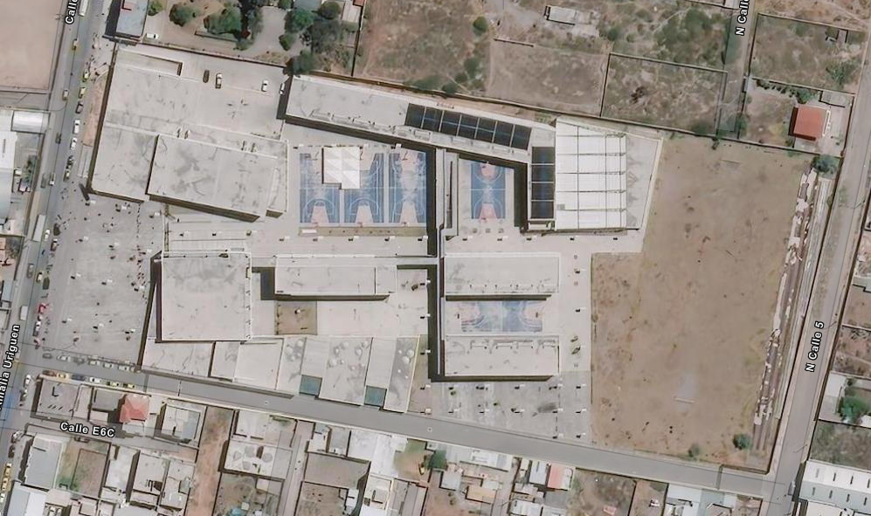
TRABAJOS CONTEMPLADOS
MANTENIMIENTO DE LA UNIDAD EDUCATIVA MUNICIPAL “CALDERÓN”
Impermeabilización de todas las cubiertas.
Pintura externa de toda la institución.
Mantenimiento de elementos metálicos (suelda, refuerzo, pintura antioxidante).
Reparación y/o reemplazo de elementos arquitectónicos deteriorados (fachadas, ventanales, policarbonatos, cielos rasos, puertas.
Mantenimiento y reparación del cerramiento en su lado norte.

